Slide 1

그것이 알고 싶다, 코로나 확진자
팀 SAMPLE

Slide 2
목차
유형별 데이터 분석
6개월간 서울시 확진자 현황
군집 분석

Slide 3
유형별 데이터 분석

Slide 4
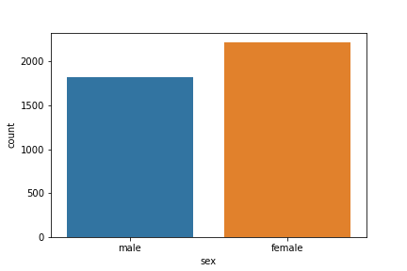
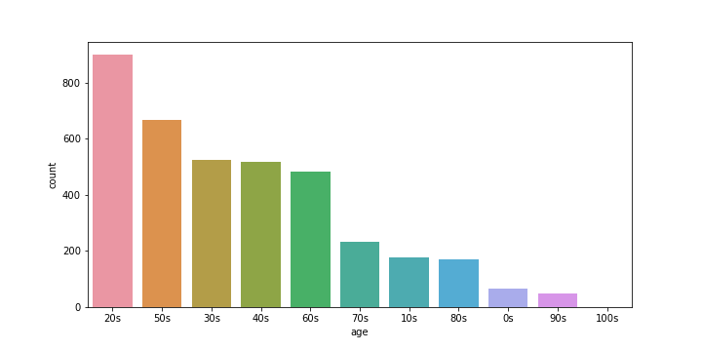
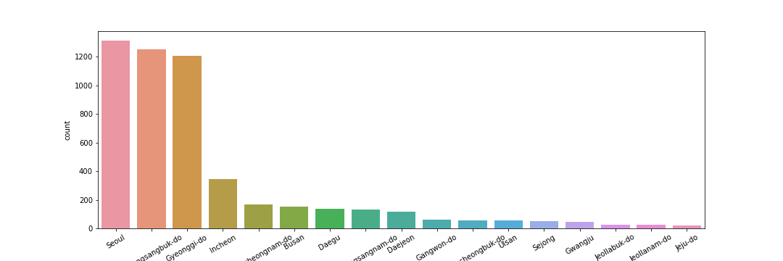
1. 확진자(성별/연령/지역)

Slide 5
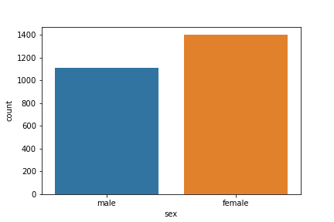
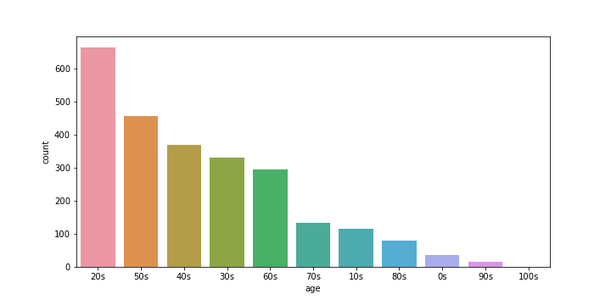
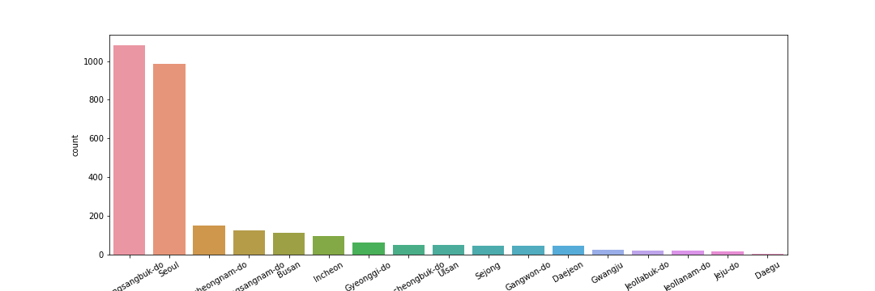
2. 격리 해제자(성별/연령/지역)

Slide 6
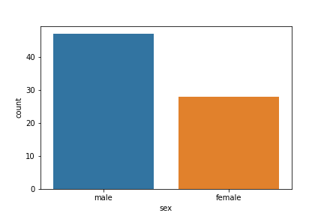
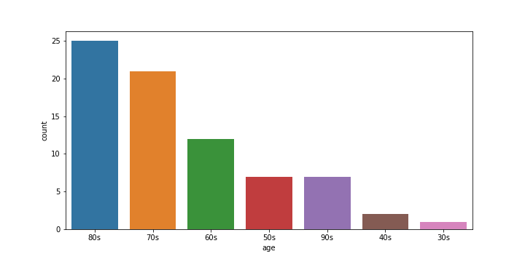
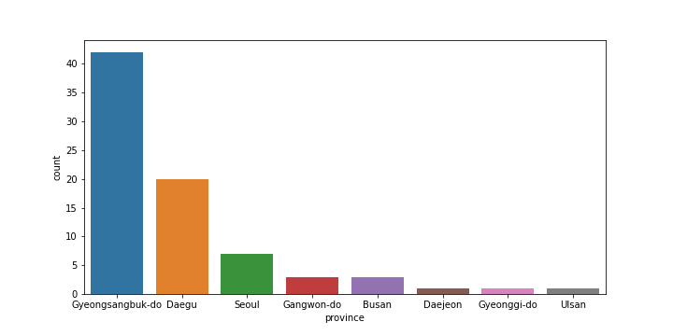
3. 사망자(성별/연령/지역)

Slide 7
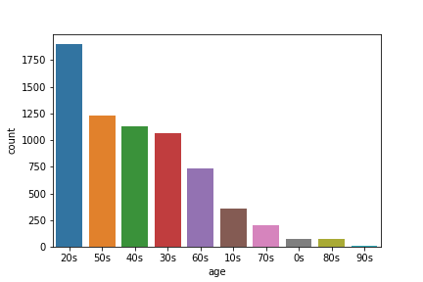
4. 연령별 확진자 이동 경로 포착 횟수

Slide 8
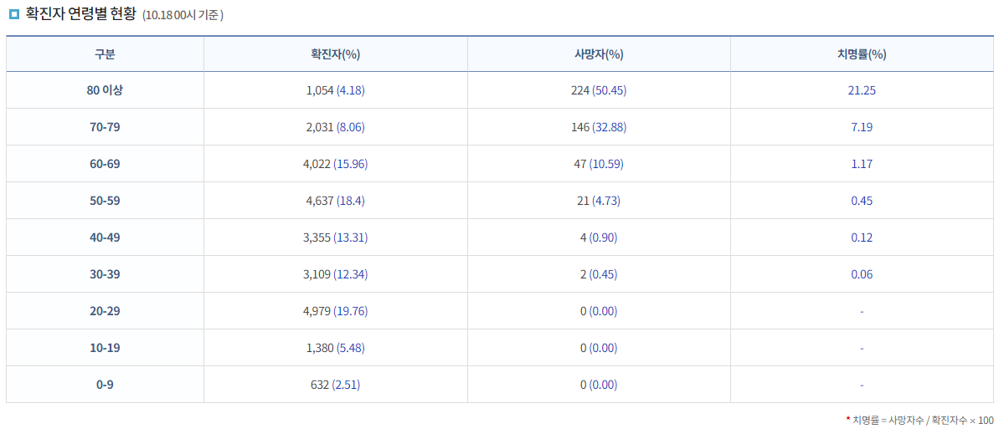
참고 – 확진자 연령별 현황(정부)

Slide 9
6개월간
서울시 확진자 현황

Slide 10
6개월간 서울시 확진자 현황

Slide 11
1월 서울시 확진자 현황 – 최빈 연령

Slide 12
2월 서울시 확진자 현황 – 최빈 연령

Slide 13
3월 서울시 확진자 현황 – 최빈 연령

Slide 14
4월 서울시 확진자 현황 – 최빈 연령

Slide 15
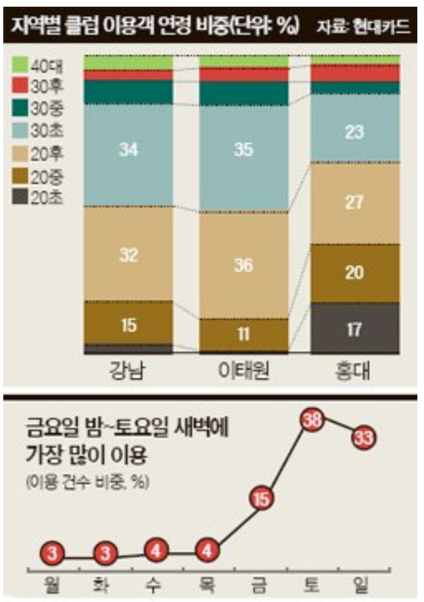
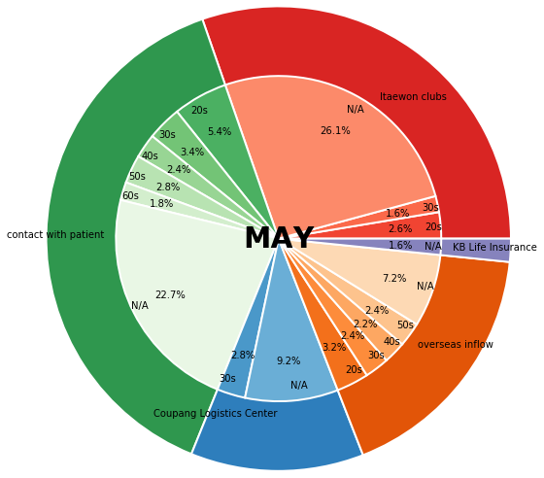
5월 서울시 연령별 집단 감염 현황

Slide 16
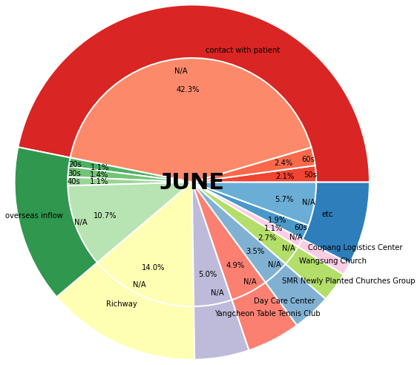
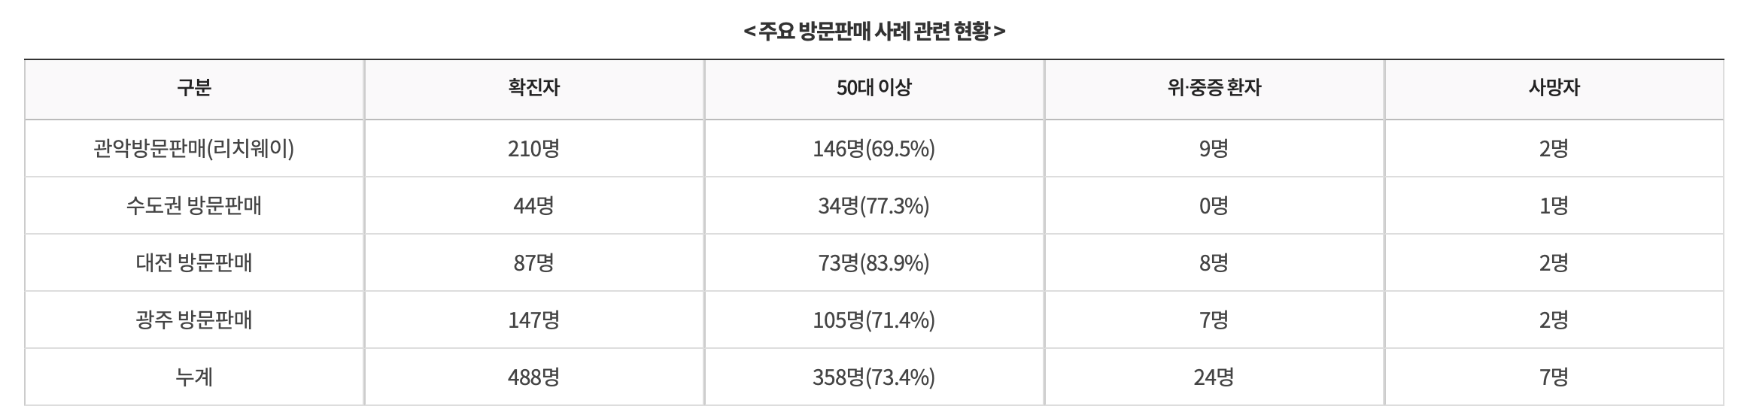
6월 서울시 연령별 집단 감염 현황
출처: 질병관리청

Slide 17
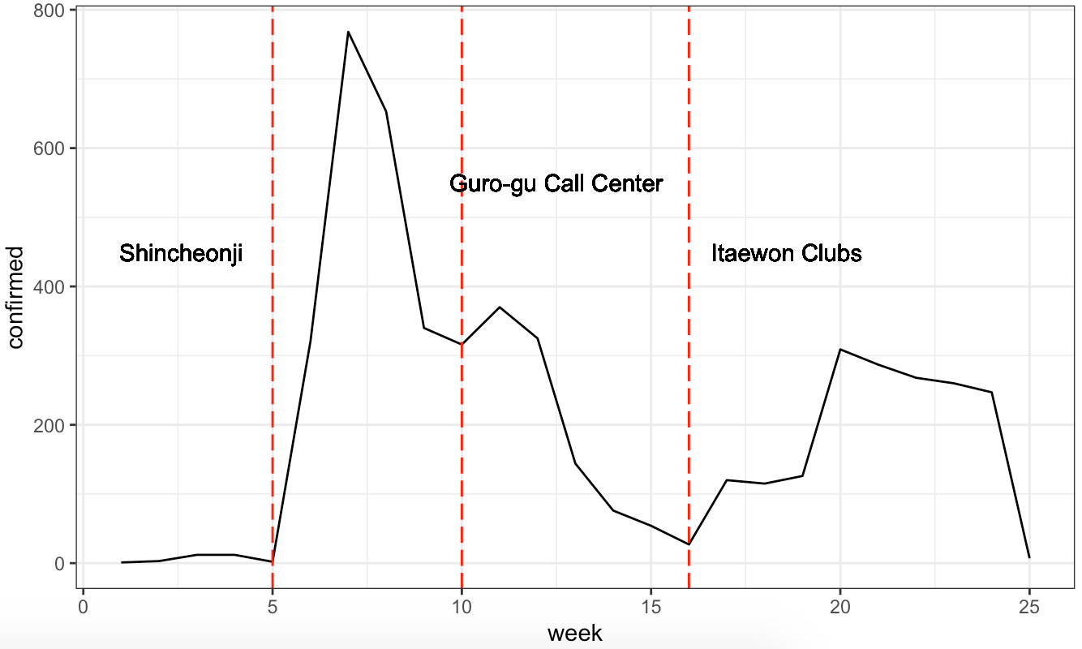
참고 – 1~6월 전국 확진자 현황

Slide 18
그렇다면, 20대와 50대가 가장 많이 포착된 곳은?

Slide 19
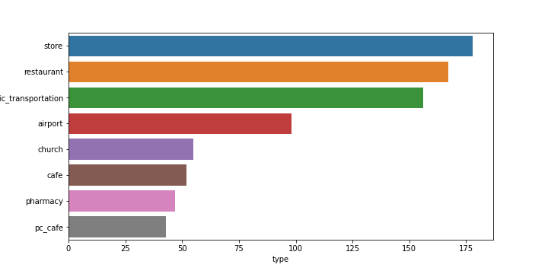
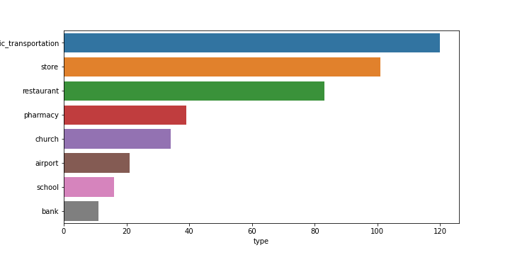
20대(좌)/50대(우) 포착 장소별 빈도

Slide 20
그렇다면, 20대와 50대 확진자가 가장 많은 이유는?

Slide 21
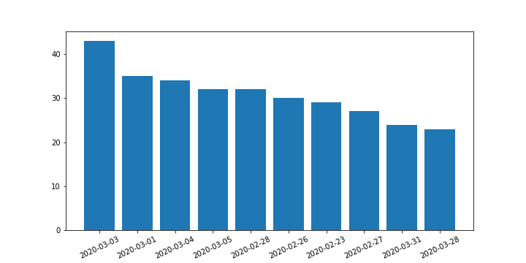
20대
대구 신천지발 집단 감염으로 인한 확산
“특히 20대의 확진자 비중이 높은 것은 청년층의 비중이 높은 신천지 신도 집단감염의 영향으로 보인다. 다른 국가들에서는 감염병 확산 상황에 따 라 연령대별 확진자 비중이 달랐다(다만, 주로 중·장년층과 80세 이상의 노인 비중이 높은 편이다).” – 2020 통계 프리즘 자료 중

Slide 22
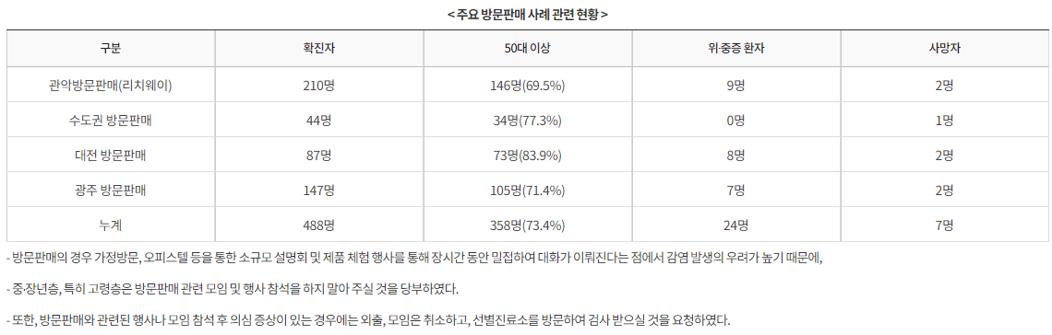
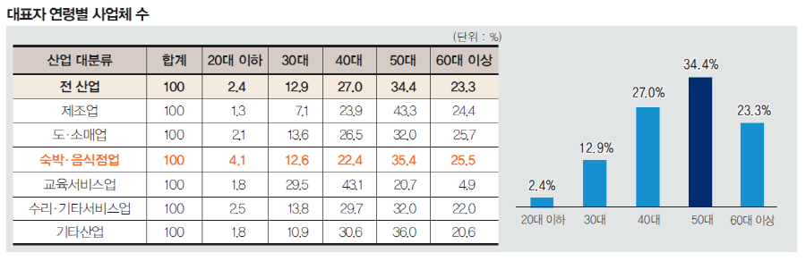
50대
방문 판매, 종교 모임 등 소그룹 모임에서 확진자가 발생
2018년 기준 소상공인 실태 조사에 따르면, 연령대별 창업자를 보면 전체 소상공인 시장 기준으로 50대 창업자가 34.4%로 가장 높았고, 40대 27%, 60대 이상 25.5%, 40대 22.4% 순으로 보여진다.

Slide 23
50대
자녀와 부모에 대한 부양을 동시에 짊어짐
50·60세대는 젊은 세대 대비 ‘가족’에 대한 관심이 크고 넓은 편이고, 자녀와 부모에 대한 부양을 동시에 하고 있어 금전적인 고민도 큰 것으로 나타났다. 한국보건사회연구원의 보고서에 따르면, 우리나라 중·장년층(45~64세) 10명 중 4명은 노부모와 미혼 성인자녀를 동시에 부양하며 부양비로만 월 평균 103만원을 부담하고 있다.
출처: https://www.koit.co.kr/news/articleView.html?idxno=76167
50대의 부채가 가장 큼
통계청 가계금융복지조사를 통해 연령대별 평균 부채를 조사한 결과, 50대가 8469만원으로 가장 컸고, 40대(8173만원), 60대(7353만원) 순으로 분석됐다. 5년 전(2012년) 대비 부채 증가율은 60대가 54.1%로, 모든 연령대에 비해 가장 큰 폭으로 증가했다.
출처: https://www.koit.co.kr/news/articleView.html?idxno=76167

Slide 24
중간 요약
50대는 사회·경제적인 배경으로 인해 코로나 상황임에도 불구하고 어쩔 수 없이 지속적으로 경제 활동을 수행해야 하는 상황임. 이로 인해 20대와 더불어 50대의 코로나 확진자 수가 가장 많은 비율을 차지하게 된 것으로 판단됨.

Slide 25
군집 분석

Slide 26
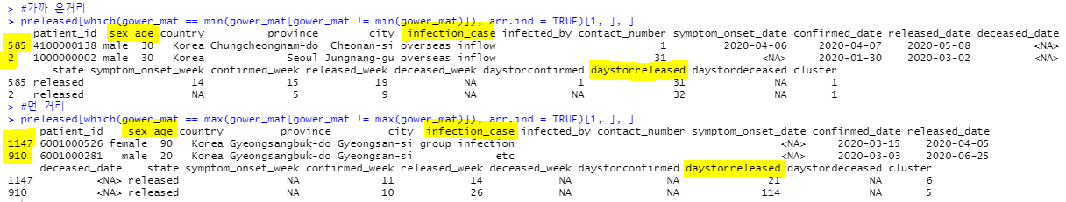
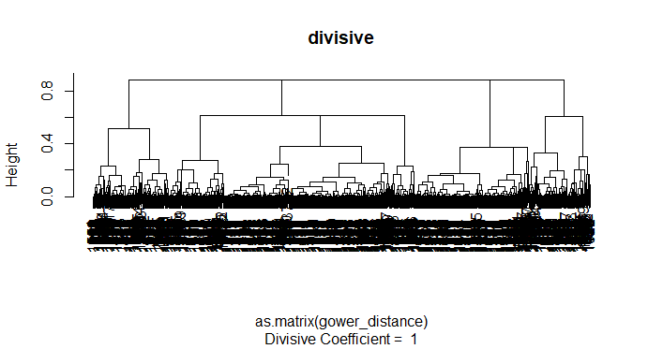
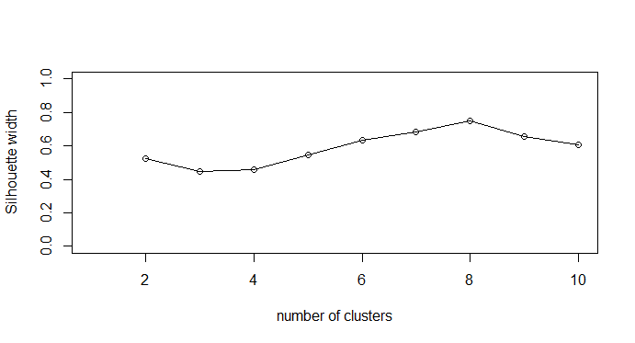
군집 분석
Notes:
daisy 함수를 이용해 Gower 거리를 구했으며, gower_matirx에서 가장 가까운 변수와 가장 먼 변수를 먼저 확인함.

Slide 27
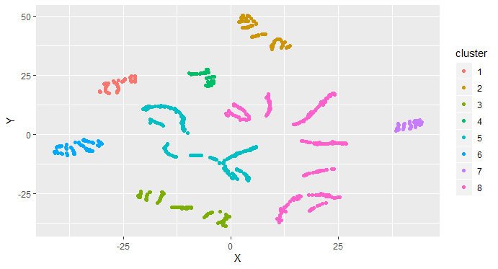
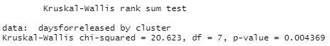
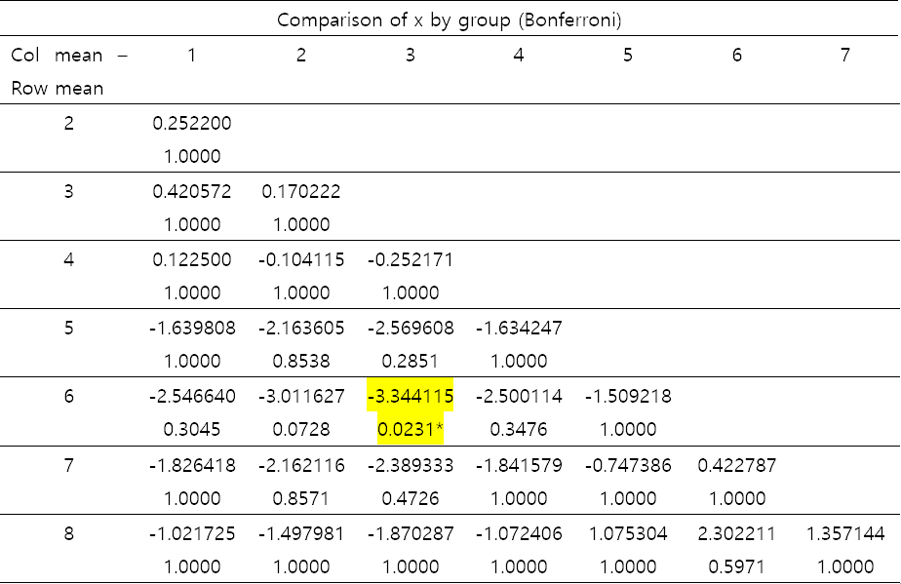
군집 분석
Notes:
pam 사용하여 군집화를 진행했고, Rtsne 함수를 이용하여 시각화에 사용할 데이터를 만듦. Rtsne 함수와 ggplot을 통해 시각화를 진행했고, 결과는 다음과 같음.

Slide 28
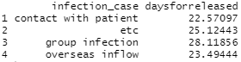
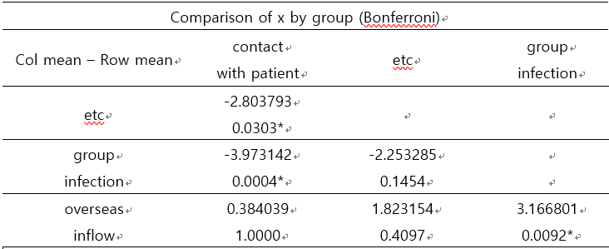
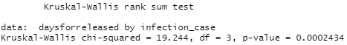
사후 검증
군집 | 성별 | 감염 경로 | 평균 연령 | 평균 회복일
1 | 남 | 해외 유입 | 32.77세 | 23.57일
2 | 남 | 환자 접촉 | 38.16세 | 22.96일
3 | 여 | 환자 접촉 | 40세 | 22.27일
4 | 여 | 해외 유입 | 25.5세 | 23.39일
5 | 남 | 알 수 없음 | 36.47세 | 25.79일
6 | 여 | 집단 감염 | 47.77세 | 28.4일
7 | 남 | 집단 감염 | 39.73세 | 27.64일
8 | 여 | 알 수 없음 | 42.29세 | 24.66일
Notes:
이러한 결과에 근거하여 각 값에 cluster 변수를 추가하였고, 집단간 차이 분석을 실시함. Daysforreleased 변수가 정규성 가정이 성립하지 않기 때문에 ANOVA를 진행하지는 못하였으며, 비모수 검정인 Kruskal-Wallis 검정을 실시함. kruskal.test 함수를 사용하였으며, 결과는 다음과 같이 유의미한 차이가 있는 것으로 나타남. 또한 사후검증을 위해 dunn.test library의 dunn.test를 사용함.
결과: 3번 군집과 6번 군집 사이의 회복 속도에서 유의미한 차이가 보임. 즉, 평균 연령이 상대적으로 높고 감염 경로가 집단 감염인 여성의 경우 회복 속도가 상대적으로 느린 것을 확인할 수 있음.

Slide 29
최종 요약 및 결론
20대와 50대가 확진자 수의 비중이 가장 많고, 이들 대부분은 집단 감염에 노출되어 있음. 집단 감염은 다른 감염 경로에 비해 회복 속도가 더 느리며, 확산 양상이 더 다양함.
따라서 정부의 사회적 거리 두기를 통한 집단적으로 이뤄지는 모임을 제한하는 것은 바람직하다고 볼 수 있음. 이에 따라 비대면 산업 증진에 대한 필요성이 대두됨.

Slide 30
References
보건복지부, 코. (n.d.). Retrieved from http://ncov.mohw.go.kr/bdBoardList_Real.do
중앙일보. (2013, July 23). 20대, 홍대·강남·이태원 클럽 순으로 많아 ... 클럽 연관어는 '음악·사진·파티·여자'. Retrieved October 28, 2020, from https://news.joins.com/article/12151756
보건복지부, 코. (n.d.). Retrieved October 28, 2020, from http://ncov.mohw.go.kr/tcmBoardView.do?contSeq=355487
음식과사람. (2020, February 04). '소상공인 실태조사' 심층 분석. Retrieved October 28, 2020, from https://www.kfoodtimes.com/news/articleView.html?idxno=7726
기자, 최. (2019, July 08). [분석]50대 평균부채 8469만원으로 1위. Retrieved October 28, 2020, from https://www.koit.co.kr/news/articleView.html?idxno=76167
최, 바. (2020). 「KOSTAT 통계플러스」 2020년 여름호 발간 보도자료 | 통계개발원. Retrieved October 28, 2020, from http://www.kostat.go.kr/sri/srikor/srikor_ntc/1/index.board?bmode=read&aSeq=383420

Slide 31
감사합니다

